Slide 1
二维随机变量的函数的分布

Slide 2
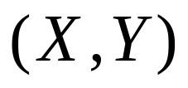
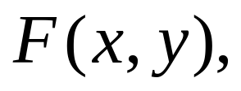
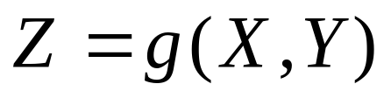
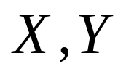

二维随机变量的函数的分布
设
是二维随机变量,
其联合分布函数为
是随机变量
的二元函数
问题：如何确定随机变量Z的分布呢？
的分布函数

Slide 3
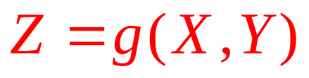
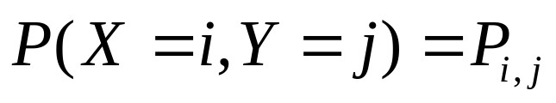
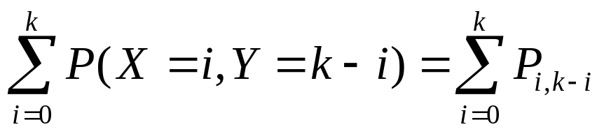

二维离散型随机变量的函数的分布
设
是二维离散型随机变量,其联合分布列为
则 是一维的离散型随机变量
其分布列为
特别的，若(X,Y)的分布列为：
考虑Z=X+Y的分布：

Slide 4
例 设 的联合分布列为
Y X | -2 | -1 | 0
-1 | 1/12 | 1/12 | 3/12
½ | 2/12 | 1/12 | 0
3 | 2/12 | 0 | 2/12
求出（1）X+Y；（2）X-Y；（3）X²+Y-2的分布列

Slide 5
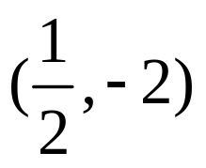
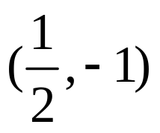









解 由（X，Y）的联合分布列可得如下表格
概率 | 1/12 | 1/12 | 3/12 | 2/12 | 1/12 | 2/12 | 2/12
 | -3 | -2 | -1 | -3/2 | -1/2 | 1 | 3
 | 1 | 0 | -1 | 5/2 | 3/2 | 5 | 3
 | -3 | -2 | -1 | -15/4 | -11/4 | 5 | 7

Slide 6
解 得所求的各分布列为
X+Y | -3 | -2 | -1 | -3/2 | -1/2 | 1 | 3
概率 | 1/12 | 1/12 | 3/12 | 2/12 | 1/12 | 2/12 | 2/12
X-Y | 1 | 0 | -1 | 5/2 | 3/2 | 5 | 3
概率 | 1/12 | 1/12 | 3/12 | 2/12 | 1/12 | 2/12 | 2/12
X²+Y-2 | -3 | -2 | -1 | -15/4 | -11/4 | 5 | 7
概率 | 1/12 | 1/12 | 3/12 | 2/12 | 1/12 | 2/12 | 2/12

Slide 7
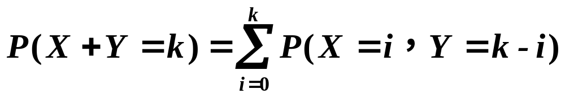
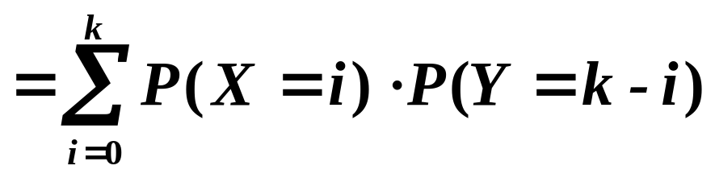
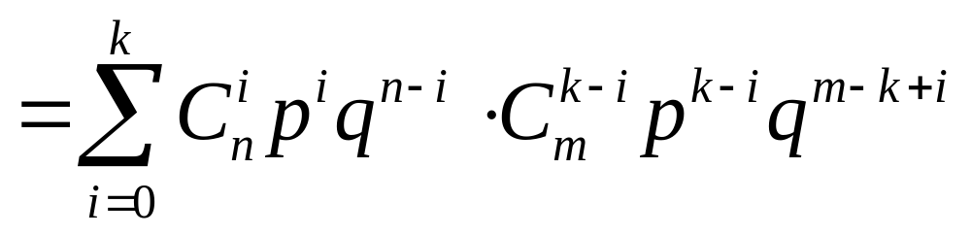
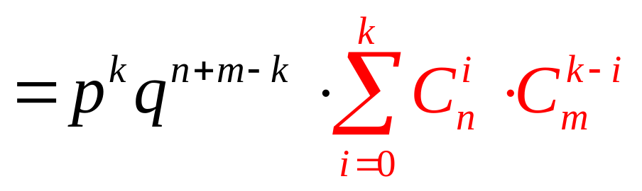
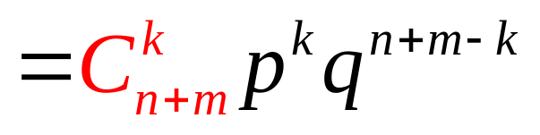
例 证明：如果X与Y相互独立，且X~B（n,p），
Y~B（m,p），则X+Y~B（n+m,p）
证明 X+Y所有可能取值为 0，1，…,m+n.
证毕

Slide 8
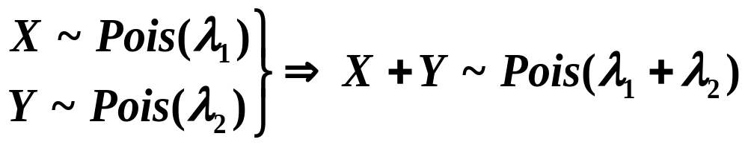
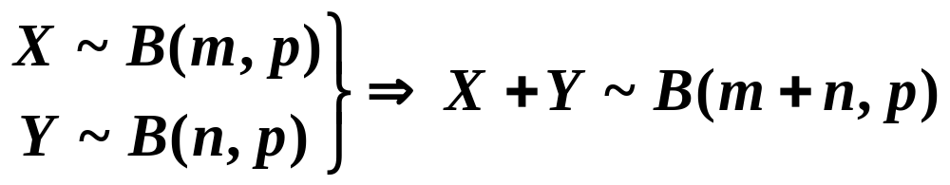
两个独立随机变量的和的分布
记 住 结 论！
如果X与Y相互独立

Slide 9
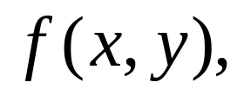
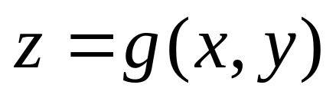
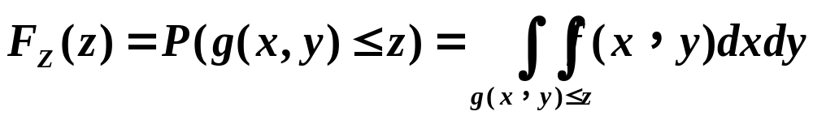
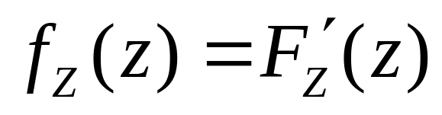
二维连续型随机变量的函数的分布
设
是二维连续型随机变量,其联合分布密度为
是二元连续函数，
则 是一维的连续型随机变量
其分布函数为
其分布密度函数为
一般而言很难求得分布或密度函数的显式表达式
只考虑两个随机变量的和这一最简单情形

Slide 10
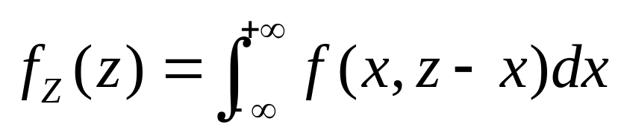
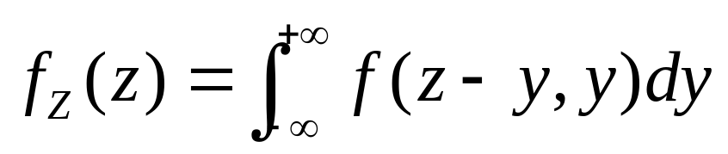
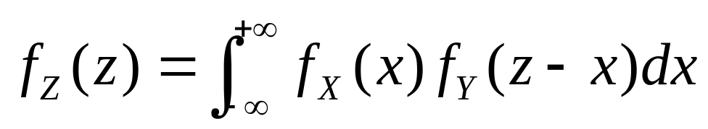
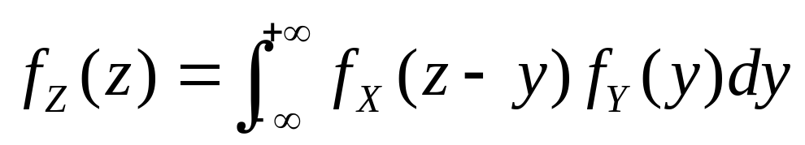
两个随机变量的和的分布
如果（X，Y）的联合分布密度函数为 f(x,y)，则
Z=X+Y的分布密度函数为
或
特别，当X，Y相互独立时，有卷积公式
或

Slide 11
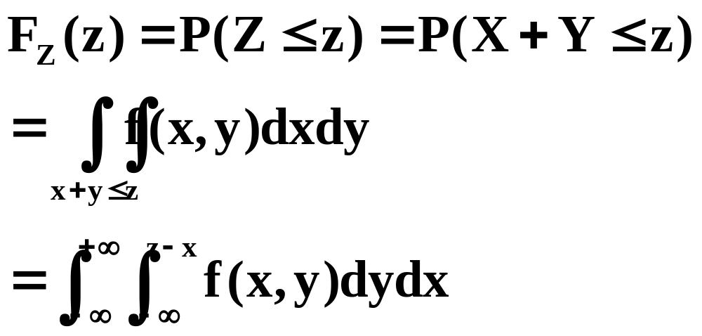
连续型随机向量和函数的分布
设(X,Y)的联合密度为f(x,y)
令Z=X+Y

Slide 12
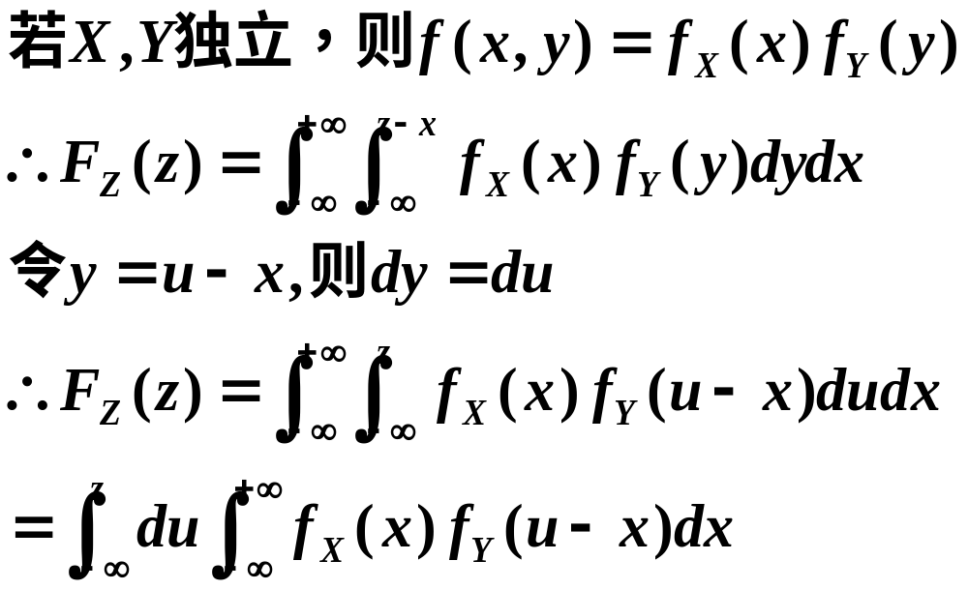
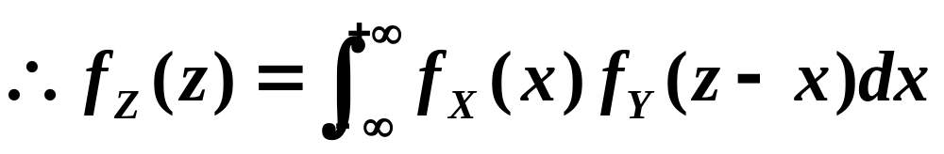
卷积公式

Slide 13
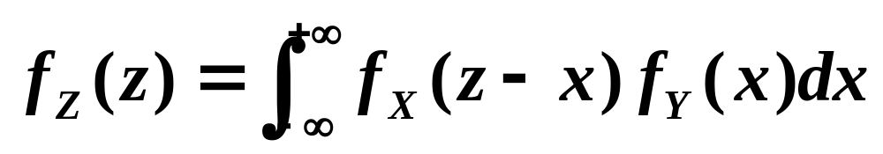
也可表为：
卷积公式

Slide 14
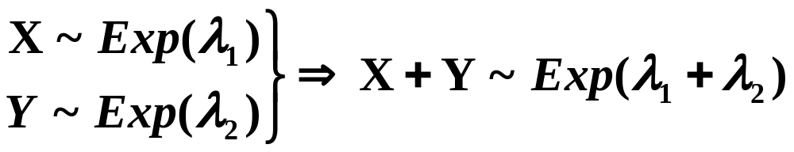
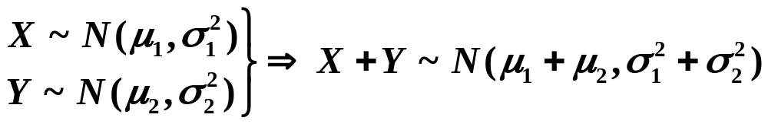
两个独立随机变量的和的分布
记 住 结 论！
如果X与Y相互独立

Slide 15
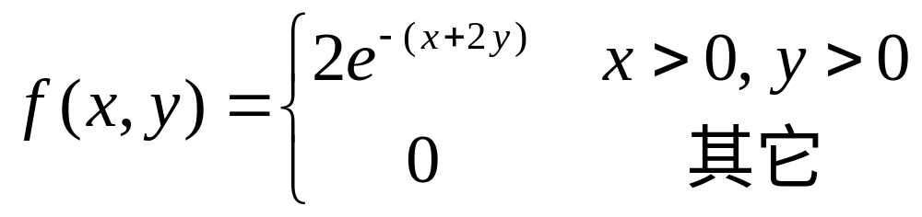
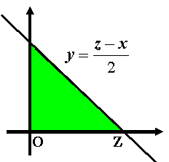
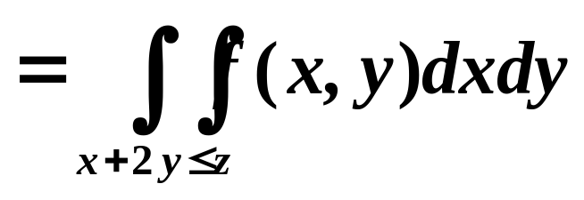
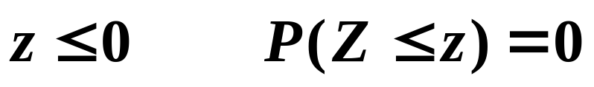
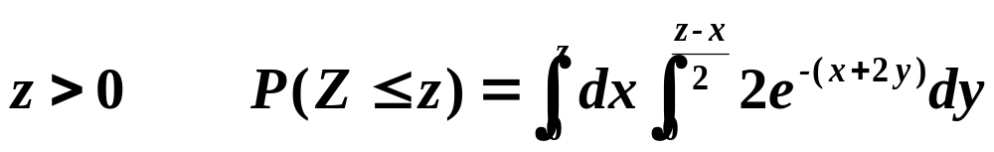
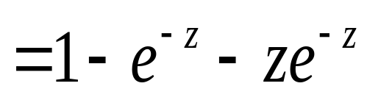
例 设二维随机变量（X, Y）的概率密度为
求随机变量 Z=X+2Y 的分布密度函数
解：

Slide 16
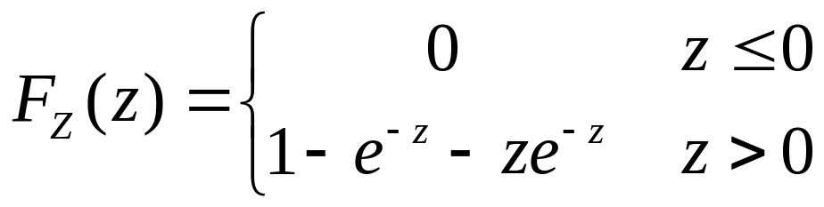
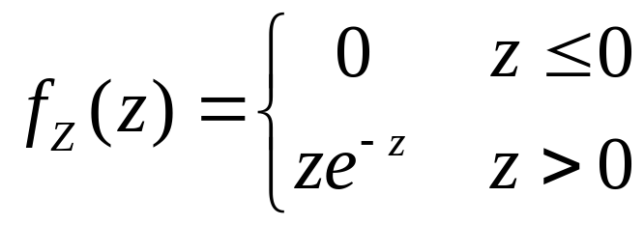
例 设二维随机变量（X, Y）的概率密度为
求随机变量 Z=X+2Y 的分布函数
解 ……………
所求分布函数为
分布密度函数为

Slide 17
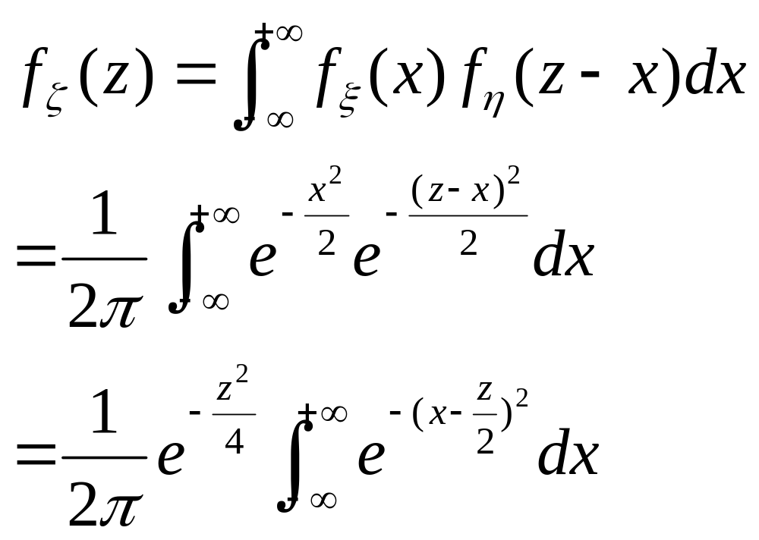
例
设ξ,η是相互独立的服从N(0,1)的随机变量，求ζ＝ ξ＋η的密度函数。
解

Slide 18
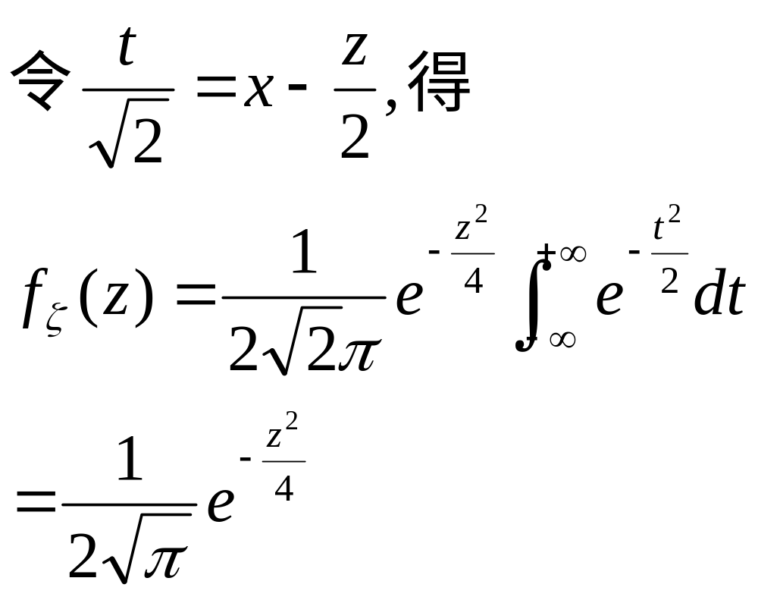
∴ζ～N(0,2)

Slide 19
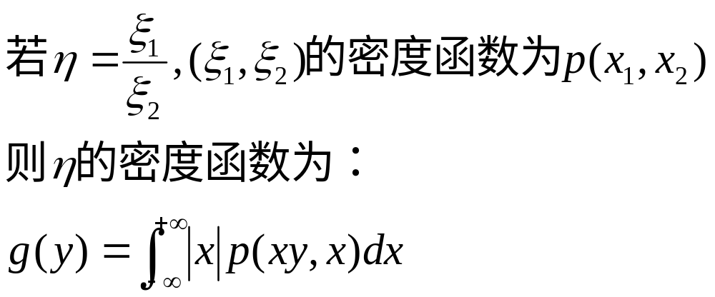
商的分布

Slide 20
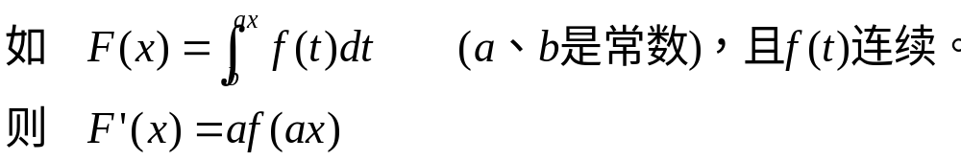
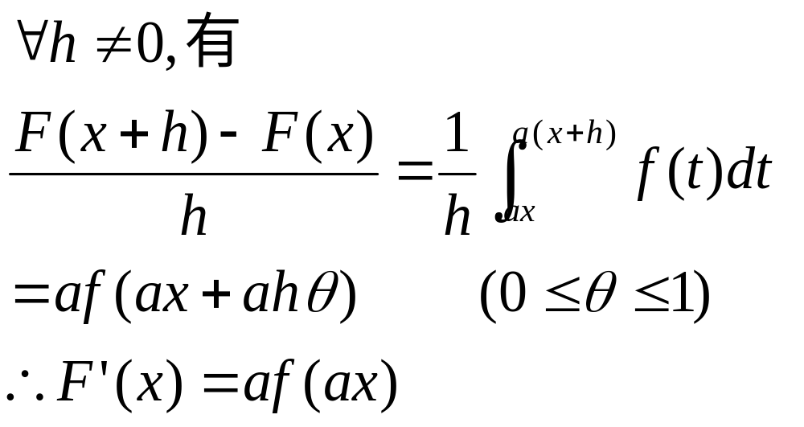
先证明：
证明：

Slide 21
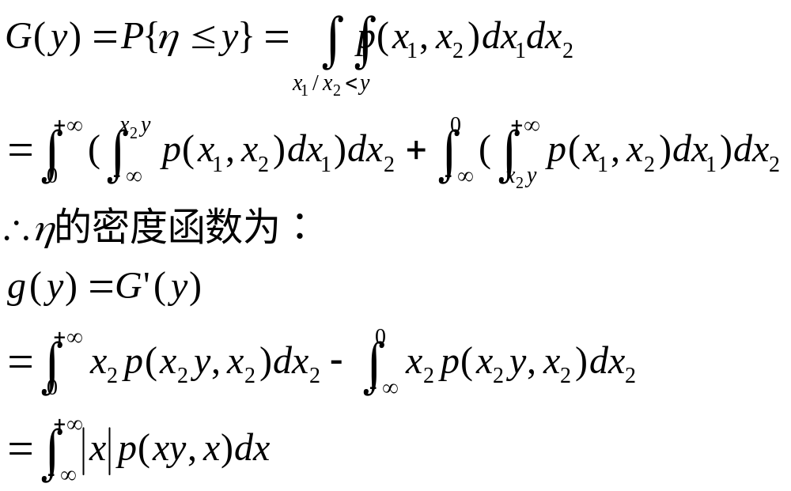
证明：

Slide 22
